Slide 1
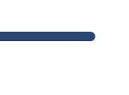



أربعة أحداث في عام 2024 توجت باختراق، ألا وهو نية تمويل
"البنية التحتية التعاونية لتجميع الأدلة" (أو ESIC)
قمة حلول المناخ التي أقيمت في برلين، حيث بدأت تظهر أفكار جريئة حول الحاجة إلى مجموعات واسعة النطاق من الأدلة الحية المدعومة بالذكاء الاصطناعي
"أرني" الإجماع على الأدلة المنشورة، والذي ساعد "أصحاب المصلحة" الرئيسيين على وصف مستقبل أفضل بشكل مشترك وطمأن الممولين إلى وجود "مشكلة مالية" وليس "مشكلة بشرية"
قمة الأدلة العالمية في براغ، حيث التزم قادة من كامبل وكوكرين وجيه بي آي بالعمل مع تحالف واسع من الشركاء لتصميم وتحسين التغيير التدريجي
قمة المستقبل في نيويورك، حيث تم الإعلان عن إنجاز كبير، مما أدى إلى إطلاق عملية التخطيط للتعاون في مجال البنية التحتية لتجميع الأدلة (ESIC) والتي تجري حاليا
سبتمبر
23-24
سبتمبر
10-13
سبتمبر
4
يونيو
9-12
"أرني الدليل"

Slide 2
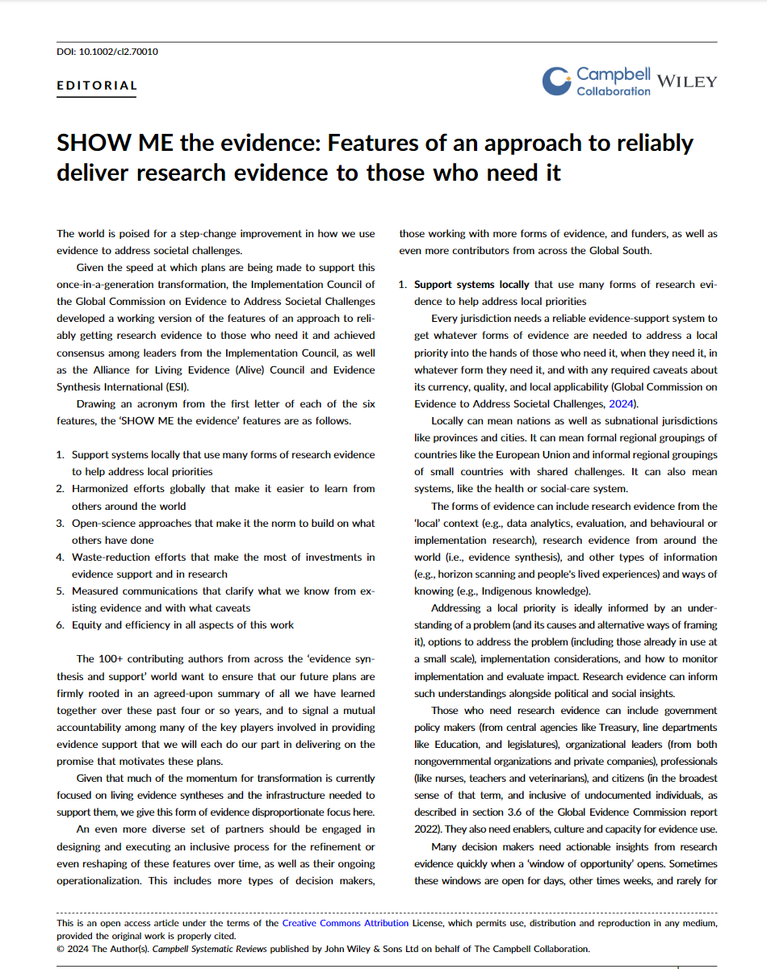
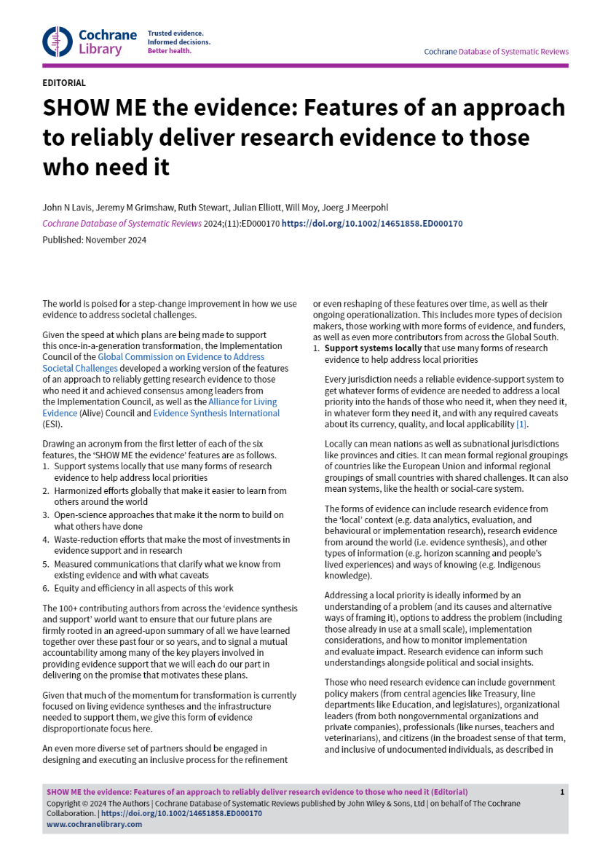
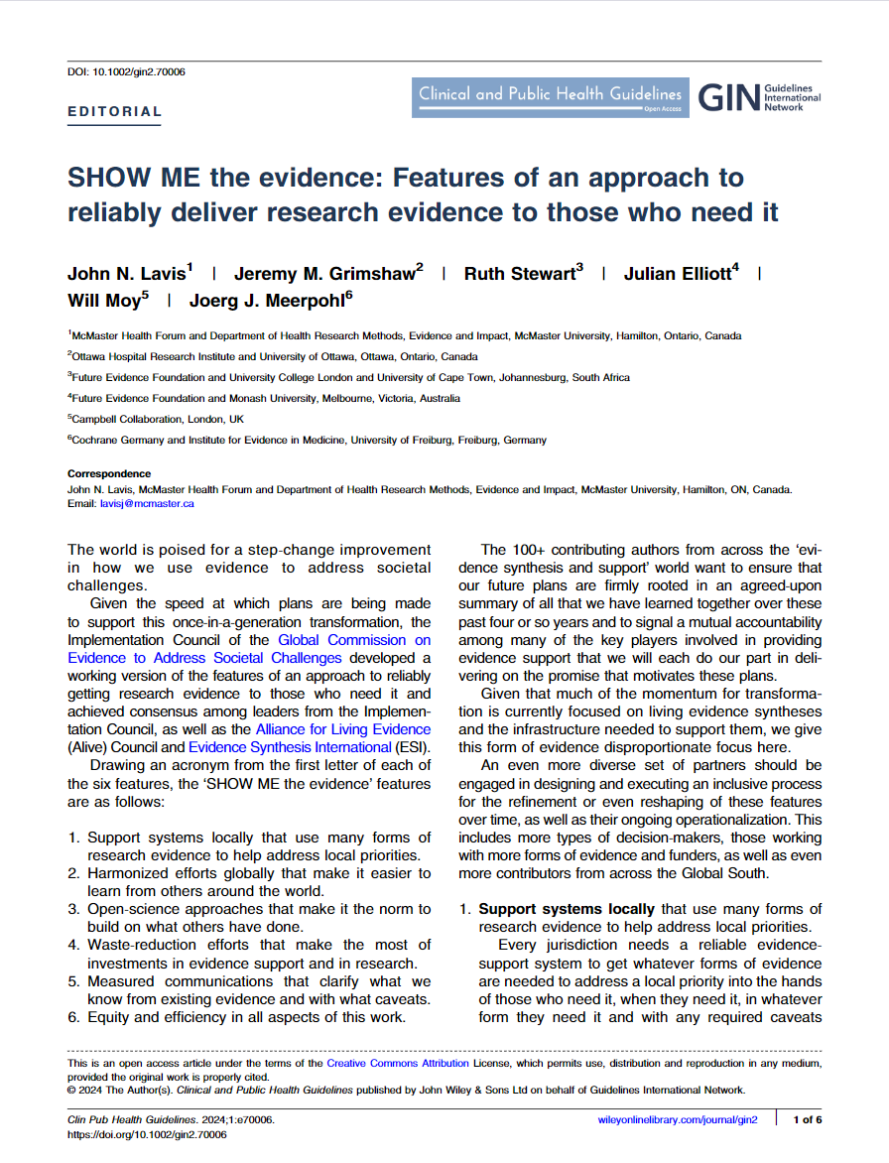
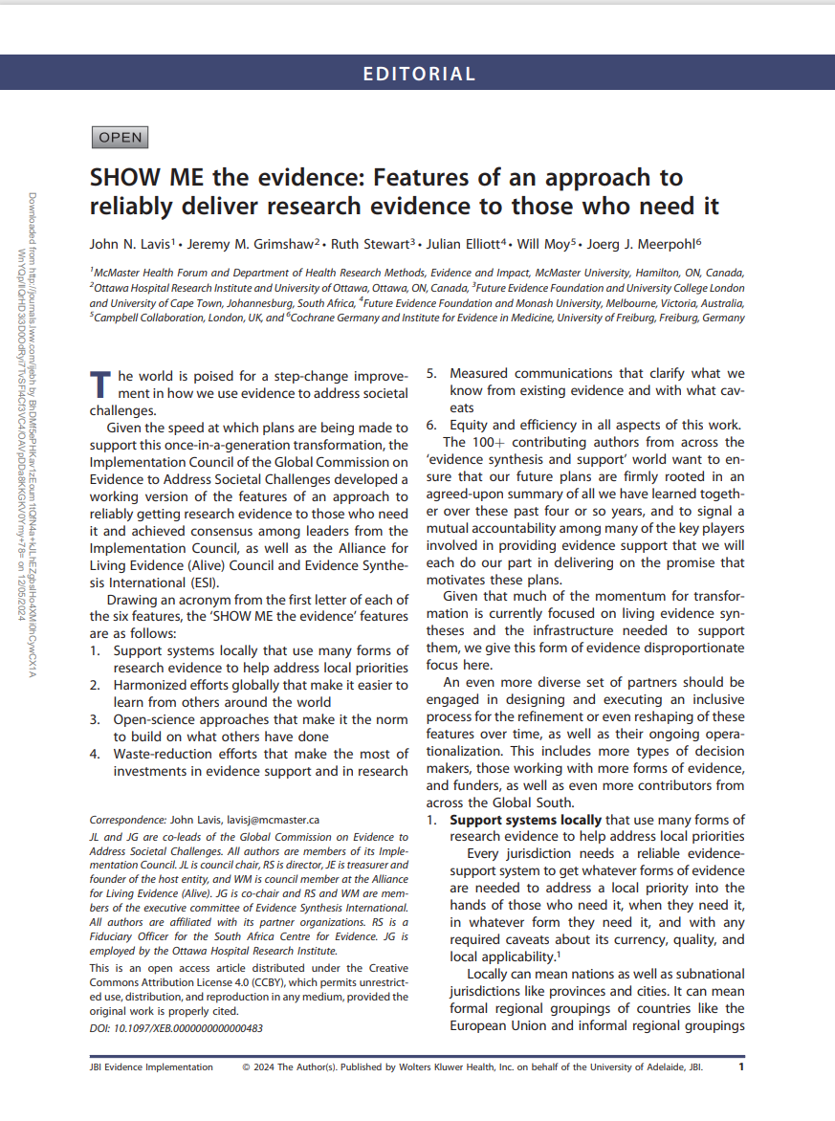
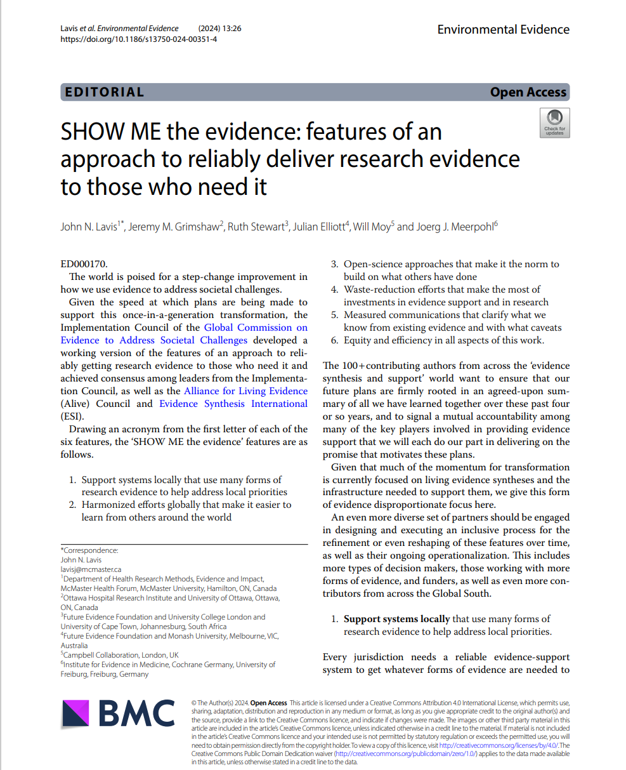
ساعد بيان الإجماع في تعزيز قضية التغيير
متوفر بسبع لغات (العربية، الصينية، الإنجليزية، الفرنسية، اليابانية، البرتغالية، الإسبانية)
نُشرت هذه الدراسة في خمس مجلات (Campbell Collaboration، وCochrane، وCollaboration for Environmental Evidence، وGuidelines International Network، وJBI)
أرني الدليل : ميزات النهج الذي يوفر أدلة بحثية موثوقة لأولئك الذين يحتاجون إليها
دعم الأنظمة على المستوى الوطني (والمحلي) التي تستخدم العديد من أشكال الأدلة البحثية للمساعدة في معالجة الأولويات المحلية
بذل جهود عالمية منسجمة تسهل التعلم من الآخرين حول العالم
إن مناهج العلوم القلمية تجعل من المعتاد البناء على ما فعله الآخرون
النفايات التي تستفيد إلى أقصى حد من الاستثمارات في دعم الأدلة وفي البحث
مدروسة توضح ما نعرفه من الأدلة الموجودة وما هي التحذيرات
الهدوء والكفاءة في كافة جوانب هذا العمل

Slide 3
كانت التقارير الإضافية، والتقارير الصحفية، والإعلانات والبيانات التكميلية، كلها جزءًا من موجة من الأنشطة التي سبقت وتبعت إعلان ESIC
تاريخ | عنوان | وصف
4 سبتمبر 2024 | إجماع "أرني الدليل" (نسخة العمل المنشورة على موقع لجنة الأدلة العالمية) | سمات النهج الهادف إلى تقديم الأدلة البحثية بشكل موثوق لمن يحتاج إليها.
9 سبتمبر 2024 | مخطط عمل لتحسين التعاون الدولي بشأن الأدلة | تقرير فريق رؤى السلوك التابع لـ NESTA/المملكة المتحدة (يُعرف بشكل غير رسمي باسم "تقرير لجنة البلدان الأربعة") حول كيفية تعاون البلدان في تجميع الأدلة والتقييم
17 سبتمبر 2024 | اكتشاف العلوم "المخفية" من شأنه أن يساعد في معالجة أكبر مشاكل العالم | افتتاحية مجلة نيتشر حول التحالف العالمي لتجميع أهداف التنمية المستدامة بقلم هيلين بيرسون (محررة في مجلة نيتشر)
19 سبتمبر 2024 | تحويل الأدلة العالمية: تجميع الأدلة باستخدام الذكاء الاصطناعي لصنع السياسات | دعوة مفتوحة للتمويل بقيمة 11.5 مليون جنيه إسترليني (15 مليون دولار أمريكي) من قبل مؤسسة البحث والابتكار في المملكة المتحدة (UKRI) للبنية الأساسية التي ستدعم مشاركة جانب الطلب ودمج القدرات البشرية والذكاء الاصطناعي لتقديم "حالة توضيحية" لتوليفات الأدلة الحية الأكثر صلة وسرعة وبأسعار معقولة
21 سبتمبر 2024 | إعلان "نية التمويل": تعاون البنية التحتية لتجميع الأدلة | الإعلان عن أن Wellcome Trust ستوفر 45 مليون جنيه إسترليني (60 مليون دولار أمريكي) في التمويل على مدى خمس سنوات لـ " البنية التحتية لتركيب الأدلة التعاونية " التي ستدعم المشاركة من جانب الطلب والاستخدام الآمن والمسؤول للذكاء الاصطناعي، بالإضافة إلى تبادل البيانات وإعادة استخدامها، والابتكار في الأساليب والعمليات، ومشاركة القدرات
21 سبتمبر 2024 | نحو عام 2030 وما بعده: تسريع تحقيق أهداف التنمية المستدامة من خلال الوصول إلى الأدلة حول ما ينجح | تسجيل فيديو لمناقشة بقيادة فريق عمل حول دور العلم والتكنولوجيا الرقمية في تسريع التقدم نحو أهداف التنمية المستدامة، والتي تتضمن إعلان الرئيس التنفيذي لمؤسسة ويلكوم تراست، جون أرن روتينجن ، رسميًا عن استثمار ويلكوم تراست
21 سبتمبر 2024 | يقوم العلماء ببناء "بنوك أدلة" عملاقة لإنشاء سياسات فعالة بالفعل | مقالة في مجلة Nature حول إعلاني التمويل بقلم هيلين بيرسون
21 سبتمبر 2024 | سيتم الإعلان عن استثمارات جديدة بقيمة 74 مليون دولار أمريكي في أدلة أهداف التنمية المستدامة | بيان من التحالف العالمي لتجميع أهداف التنمية المستدامة بشأن إعلاني التمويل
22 سبتمبر 2024 | سلسلة X حول إعلان تمويل الأدلة العالمية المتحولة | سلسلة منشورات على منصةX حول استثمار UKRI من قبل رئيس المجلس الاقتصادي والاجتماعي للبحوث في المملكة المتحدة، ستين ويستليك.
2 أكتوبر 2024 | "بنوك الأدلة" قد تساعد في اتخاذ قرارات أفضل في الحياة العامة | مقالة إخبارية من صحيفة فاينانشال تايمز حول إعلانَي التمويل

Slide 4
تعتمد عملية تخطيط ESIC على نهج التأثير الجماعي، بدءًا بالاتفاق على جدول أعمال مشترك للبنية الأساسية المطلوبة
رؤى قابلة للتنفيذ يتم تقديمها بطرق مختلفة لصناع القرار والقطاعات والمناطق واللغات المختلفة
[ الاستثمارات المستقبلية من قبل الممولين الآخرين ]
أمثلة في قطاع التعليم:
أفضل المشتريات: GEEAP
النهج الواسع: EEF
البرامج ذات العلامة التجارية: IES WWC
تجميع الأدلة الحية (LESs)
حول تسريع التقدم نحو تحقيق أهداف التنمية المستدامة
[ استثمار UKRI بقيمة 11.5 مليون جنيه إسترليني ، والذي سيستهدف أيضًا عناصر البنية التحتية 1 و3]
مجموعة من المبادرات الخاصة بأهداف التنمية المستدامة بشأن الأولويات الإضافية
[ استثمارات Wellcome Trust (WT) الحالية والمستقبلية في مجالات الحلول الثلاثة ]
مجموعة من المبادرات الخاصة بأهداف التنمية المستدامة والأولويات الأخرى
[ الاستثمارات المستقبلية من قبل الممولين الآخرين ]
البنية التحتية [ استثمار WT بقيمة 45 مليون جنيه إسترليني ] 1) المشاركة من جانب الطلب ؛ 2) منصات لمشاركة البيانات وإعادة استخدامها؛ 3) الاستخدام الآمن والمسؤول للذكاء الاصطناعي [ استثمار WT بقيمة 10 ملايين جنيه إسترليني في الذكاء الاصطناعي] ؛
4) الابتكار في الأساليب والعمليات؛ 5) تقاسم القدرات

Slide 5



ستشمل عملية تخطيط شركة التأمين الاجتماعي العديد من فئات "أصحاب المصالح"، وخاصة أولئك الموجودين الآن في الدائرتين على اليسار والدائرتين على اليمين
أنظمة دعم وطنية (ومحلية) تستخدم أشكالًا متعددة من الأدلة البحثية للمساعدة في معالجة الأولويات المحلية.
لجنة الدول الأربع والمجموعات المماثلة الحكومات
ممولي التنمية الثنائية )
شبكات سماسرة المعرفة والمستشارين العلميين وسطاء الأدلة
(على سبيل المثال، AEN و
HubLAC و INGSA وRFICS)
التحالف العالمي لتجميع أهداف التنمية المستدامة وكالات ومكاتب الأمم المتحدة (والبنوك المتعددة الأطراف والشراكات التمويلية الدولية والمجالس الاستشارية
عمليات الاستشارة وصنع القرار
(على سبيل المثال، إشراك صناع السياسات الحكومية وقادة المنظمات)
منصات التعلم والتحسين
(على سبيل المثال، دعم المهنيين)
مبادرات
مجموعة اهتمامات الممولين البحث في المجالات ذات الصلة (كل من تجميع الأدلة والبحث الأساسي)
وأنواع أخرى من الممولين
مجلس الحدود
المفاتيح ( CoBS ) التي تقود أشكالًا أخرى من الأدلة (على سبيل المثال، تحليلات البيانات، والتقييم، والسلوكيات)
علوم)
بناء دليل عالمي للتوليف
مجموعات تجميع الأدلة المجتمعية (BGESC)
شركات التكنولوجيا التي قد تساهم في التكنولوجيا أو تستخدم البيانات

Slide 6
تتم قيادة عملية تخطيط ESIC بواسطة خمس مجموعات عمل ومجموعة تخطيط حوكمة، حيث ستقوم كل منها بإعداد خمس وثائق ستسعى للحصول على ردود الفعل عليها
مجموعات العمل ومجموعات التخطيط | نقاط التركيز
مجموعة العمل 1: المشاركة من جانب الطلب | جعل المنتجين والمستخدمين المحتملين يعملون معًا لفهم احتياجات المستخدمين وتلبيتها
مجموعة العمل 2: مشاركة البيانات وإعادة استخدامها | اجعل من الطبيعي دراسة السؤال مرة واحدة واستخدام الإجابات عدة مرات في سياقات مختلفة
مجموعة العمل 3: الاستخدام الآمن والمسؤول للذكاء الاصطناعي | جعل تجميع الأدلة في طليعة التكنولوجيا حتى نتمكن من الحصول على أفضل تأثير من الأشخاص والموارد التي لدينا
مجموعة العمل 4: الابتكار في الأساليب والعمليات | ابتكار أساليب وعمليات التوليف التي تمكن من إجراء التوليف في الوقت المناسب وبشكل أكثر ملاءمة وبأسعار معقولة
مجموعة العمل رقم 5: تقاسم القدرات | بناء مجتمع عالمي يتمتع بالقدرة على تقديم واستخدام تجميع الأدلة في جميع القضايا المجتمعية الرئيسية
PG1: الحوكمة | وضع خيارات لكيفية تمكن أصحاب المصالح الرئيسيين من الاستمرار في تحديد الأهداف المشتركة وتحقيقها بعد هذه العملية
سيتم تفعيل PGs إضافية في وقت لاحق
مسودات الوثائق | نافذة الاستشارة مفتوحة
1) ملف تعريف القدرات لكل مجال تركيز | 12 فبراير
2) تقييم القدرة والنضج وخريطة الفجوة لكل مجال تركيز | 12 مارس
3) استراتيجيات لتعزيز القدرات المتعلقة بكل مجال من مجالات التركيز، بما في ذلك أي "انتصارات سريعة" دون "ندم" | 30 ابريل
4) مصفوفة جهود التأثير والاستنتاجات/التوصيات لكل مجال من مجالات التركيز | 21 مايو
5) تقرير - يتضمن الآن التكلفة واعتبارات إضافية لمجموعة التخطيط - لكل مجال تركيز سيتم توزيعه مسبقًا على الحاضرين في اجتماع الإجماع | 4 يونيو

